Slide 1
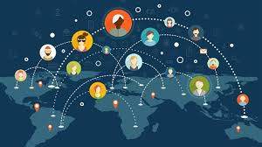
স্বাগতম
স্বাগতম
স্বাগতম

Slide 2
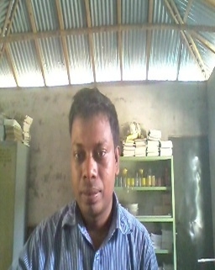
পরিচিতি
শিক্ষক পরিচিতি
পাঠ পরিচিতি
মোঃ ফজর আলী
সহকারী শিক্ষক (কম্পিউটার)
বেরুয়ান বালিকা উচচ বিদ্যালয়
আটঘরিয়া,পাবনা।
দ্বিতীয় অধ্যায়
ওয়েব নিরাপদ রাখা

Slide 3
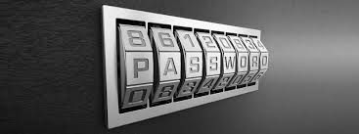
নিচের ছবি দুইটি ভালোভাবে লক্ষ্য করঃ
অনিরাপদ
নিরাপদ

Slide 4
পাঠ ঘোষণা
আমাদের আজকের পাঠ
ওয়েব নিরাপদ রাখা

Slide 5
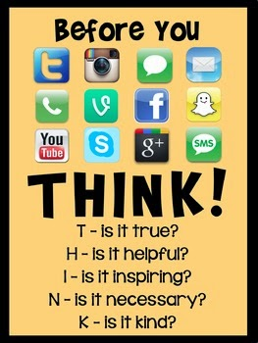
শিখনফলঃ
এই পাঠ শেষে শিক্ষার্থীরা…
শক্তিশালী পাসওয়ার্ড কী তা বলতে পারবে।
ই-মেইল একাউন্ট খুলতে পারবে।
সামাজিক যোগাযোগ সাইটসমূহ সতর্কতার সাথে ব্যবহার করতে পারবে।

Slide 6
শক্তিশালী পাসওয়ার্ডের বৈশিষ্ট্যসমূহঃ
অক্ষর
A-Z, a-z,
সংখ্যা
0 - 9
প্রতীক
@, #, %, &, $, *, !, _, =, +, ?
সংখ্যা,অক্ষর, প্রতীকের সমনবয়ে গঠিত পাসওয়ার্ডই শক্তিশালী পাসওয়ার্ড।

Slide 7
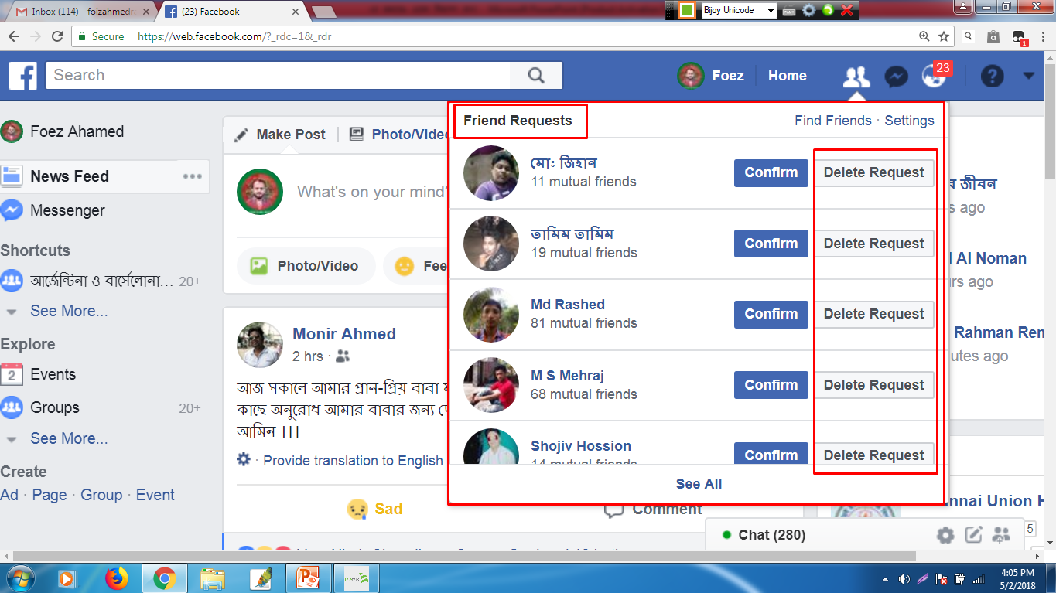
সামাজিক যোগাযোগ সাইট ব্যবহারে সতর্কতাঃ 1
অপরিচিত কাউকে বন্ধু না বানানো

Slide 8
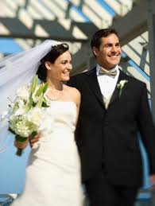
সামাজিক যোগাযোগ সাইট ব্যবহারে সতর্কতাঃ 2
একান্ত ব্যক্তিগত ছবি প্রকাশ না করা

Slide 9
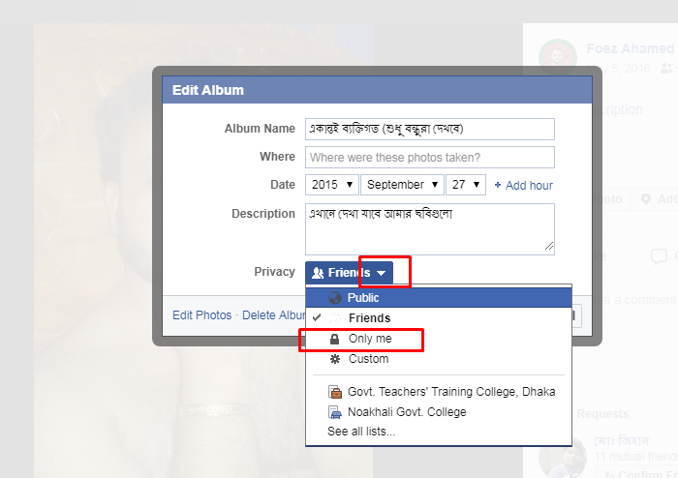
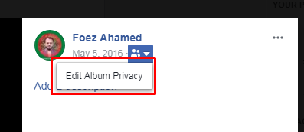
সামাজিক যোগাযোগ সাইট ব্যবহারে সতর্কতাঃ 3
ব্যক্তিগত ছবির Privacy > Only me মুডে রাখা

Slide 10
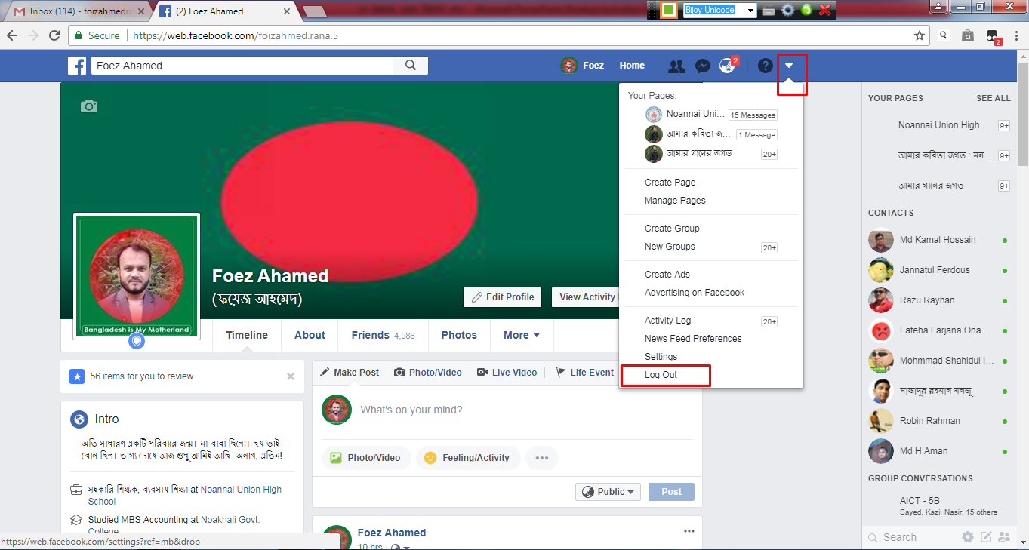
সামাজিক যোগাযোগ সাইট ব্যবহারে সতর্কতাঃ 4
ব্যবহার শেষে Log Out দিয়ে বন্ধ করা

Slide 11
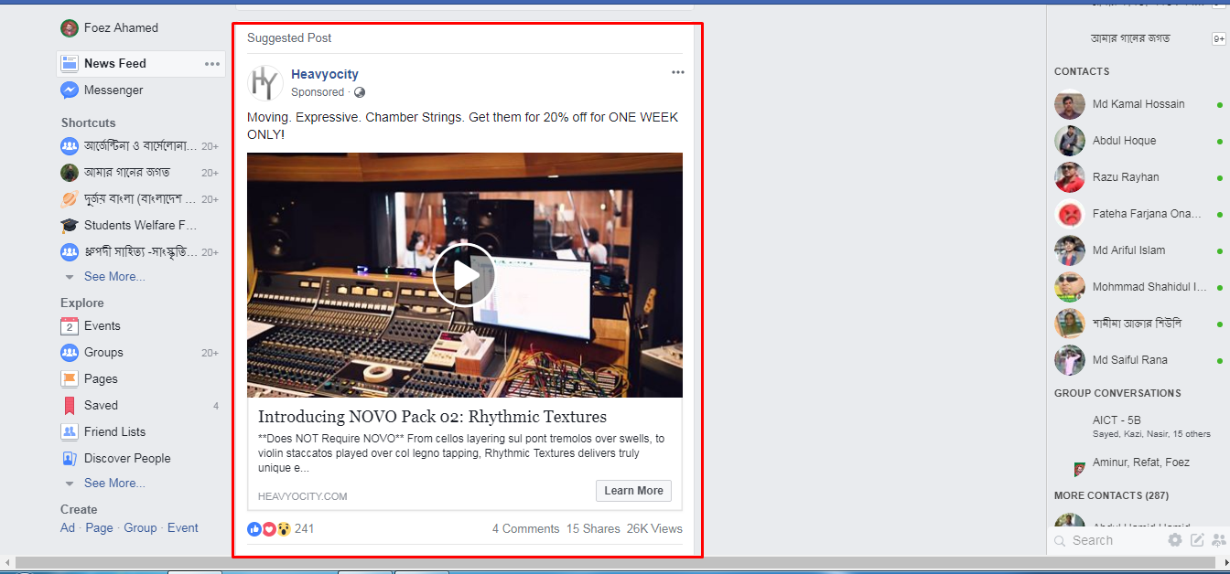
সামাজিক যোগাযোগ সাইট ব্যবহারে সতর্কতাঃ 5
অপরিচিত ব্যক্তির অনুরোধে বিভিন্ন Application ব্যবহার না করা

Slide 12
মূল্যায়ণঃ একক কাজ
১ম শিক্ষার্থীঃ ই-মেইল খোলার একটি সাইটের নাম লিখ।
2য় শিক্ষার্থীঃ একটি শক্তিশালী পাসওয়ার্ড লিখ।
3য় শিক্ষার্থীঃ ই-মেইল একাউন্ট খোলার ধাপগুলো লিখ।
4র্থ শিক্ষার্থীঃ ইউজার নেইম বলতে কি বুঝ?
5ম শিক্ষার্থীঃ ই-মেইল একাউন্ট খুলতে পাসওয়ার্ড কতবার লিখতে হয়?

Slide 13
জোড়া কাজ
একটি ই-মেইল খুলতে কী কী লাগবে তা লিখ।

Slide 14
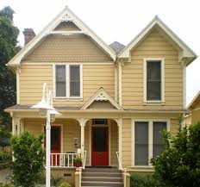
বাড়ির কাজঃ
প্রত্যেকে একটি ই-মেইল একাউন্ট খুলবে এবং আমাকে একটি শুভেচ্ছা বার্তা পাঠাবে।
fazorali88@gmail.com

Slide 15
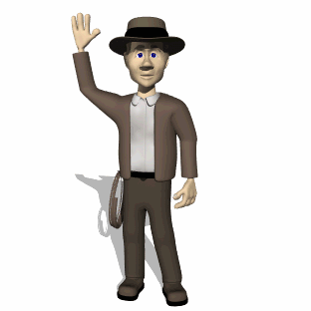
ধন্যবাদ

